Slide 1
心理学

Slide 2
谈谈什么是心理学？

Slide 3
心理学是什么？
心理学(英文名称Psychology)是研究人和动物心理现象发生、发展和活动规律的一门科学。心理学既研究动物的心理（研究动物心理主要是为了深层次地了解、预测人的心理的发生、发展的规律）也研究人的心理，而以人的心理现象为主要研究对象。总而言之，心理学是研究心理现象和心理规律的一门科学。

Slide 4
为什么要懂一点心理学？

Slide 5
当心理学走进我们的生活中的时候，懂得一点心理学就成为非常重要的事情。懂得一点心理学，并把它运用到生活中，我们就会发现，不管是人的性格，还是对一个事物的认知过程，包括人的情绪、语言、人际互动、心理疾病等都和心理学联系在一起。

Slide 6
生活中，常常有这样一些令人费解的现象：
情景分析
1、管理者身体力行，然而难以获得下属的信赖支持，效率低下；
2、投资者认为选择了获利的股票，结果损失惨重；
3、有的商品标价越高越好卖。

Slide 7
日常生活中的许多现象，背后都包含着一些心理学规律，一些人生的疑难问题，都需要运用心理学去解决。

Slide 8
提高对心理学的认识和重视，学习、掌握心理学这门重要的实用科学。我们可以用心理学的理论和原理指导自己的人生实践，解决疑难问题，处理复杂的人际关系，创造良好的学习、工作、生活、交际情境，提高效能，更快地走向成功。

Slide 9
每一个人都是一名业余的心理学家
心理学是关于生活和社会的科学与技巧。在生活中的我们每一个人都是心理学家，我们可以从自己的经验出发，用自己的思维来判断别人的心理，这个能力是从小就开始的。

Slide 10
生活中，只有心理健康的人才能成为真正成功的人，心理的健康并不具有精神的指标，心理学家们一般是从个体适应环境的角度提出心理健康的标准，包括自我意识水平、情绪调控能力、挫折耐受能力、社会交往能力、环境适应能力等。

Slide 11
心理自测
1.想事情或做事情时，不知为何，难以集中精力,总是走神
A.是 B.否
2.睡不着或睡不好，次日感到精力不足
A.是 B.否
3.看什么都不顺眼、烦躁，爱发火
A.是 B.否
4.过于敏感，惧怕并回避某人、某地、某物或某事
A.是 B.否

Slide 12
5.总想恢复原状。对已完成的事情或清楚的问题反复思考和检查，而自己又为这种反复苦恼
A.是 B.否
6.身体感到不适或疼痛，虽然已找医生做过检查且查不出问题，但仍不放心且总是想起
A.是 B.否
7.莫明烦恼，做其他事情也不能分散对烦恼的注意，你为此痛苦不安
A.是 B.否
8.情绪低落，心情沉重，提不起精神和兴趣
A.是 B.否

Slide 13
9.易于疲乏，或无明显原因感到精力不足，体力不支
A.是 B.否
10.在他人面前感到紧张或不自在,害怕交往,厌恶人多。
A.是 B.否
11.心情不好的时候就晕倒，控制不住情绪和行为，甚至突然说不出话、看不见东西、憋气、肌肉抽搐抖动等。
A.是 B.否
12.觉得别人都不好，都不理解你，都在嘲笑你或和你作对，但事后能觉察自己的多疑和固执
A.是 B.否

Slide 14
心理自测评分标准
选择“是”得1分，选“否”不得分。
评分:总分12分
* 2分及2分以内, 心理属于健康的范围
* 3-5分,可能有些问题了
* 6分及6分以上,最好找心理医生咨询一下

Slide 15
日常生活中的心理学
鸟笼逻辑
挂一个漂亮的鸟笼在房间里最显眼的地方，过不了几天，主人一定会做出下面两个选择之一：把鸟笼扔掉，或者买一只鸟回来放在鸟笼里。这就是鸟笼逻辑。

Slide 16
过程很简单，设想你是这房间的主人，只要有人走进房间，看到鸟笼，就会忍不住问你：“鸟呢？是不是死了？”当你回答：“我从来都没有养过鸟。”人们会问：“那么，你要一个鸟笼干什么？”最后你不得不在两个选择中二选一，因为这比无休止的解释要容易得多。鸟笼逻辑的原因很简单：人们绝大部分的时候是采取惯性思维。所以可见在生活和工作中培养逻辑思维是多么重要。

Slide 17
日常生活中的心理学
晕轮效应
俄国著名的大文豪普希金曾因晕轮效应的作用吃了大苦头。他狂热地爱上了被称为“莫斯科第一美人”的娜坦丽，并且和她结了婚。娜坦丽容貌惊人，但与普希金志不同道不合。当普希金每次把写好的诗读给她听时。她总是捂着耳朵说：“不要听!不要听！”相反，她总是要普希金陪她游乐，出席一些豪华的晚会、舞会，普希金为此丢下创作，弄得债台高筑，最后还为她决斗而死，使一颗文学巨星过早地陨落。在普希金看来，一个漂亮的女人也必然有非凡的智慧和高贵的品格，然而事实并非如此，这种现象被称为晕轮效应。

Slide 18
所谓晕轮效应，就是在人际交往中，人身上表现出的某一方面的特征，掩盖了其他特征，从而造成人际认知的障碍。在日常生活中，“晕轮效应”往往在悄悄地影响着我们对别人的认知和评价。

Slide 19
所谓晕轮效应，就是在人际交往中，人身上表现出的某一方面的特征，掩盖了其他特征，从而造成人际认知的障碍。在日常生活中，“晕轮效应”往往在悄悄地影响着我们对别人的认知和评价。

Slide 20
生活中的例子
晕轮效应
比如有的老年人对青年人的个别缺点，或衣着打扮、生活习惯看不顺眼，就认为他们一定没出息；
比如有的青年人由于倾慕朋友的某一可爱之处，就会把他看得处处可爱，真所谓“一俊遮百丑”。
比如……

Slide 21
晕轮效应是一种以偏概全的主观心理臆测，其错误在于：第一，它容易抓住事物的个别特征，习惯以个别推及一般，就像盲人摸象一样，以点代面；第二，它把并无内在联系的一些个性或外貌特征联系在一起，断言有这种特征必然会有另一种特征；第三，它说好就全都肯定，说坏就全部否定，这是一种受主观偏见支配的绝对化倾向。

Slide 22
温馨提示
晕轮效应是人际交往中对人的心理影响很大的认知障碍，我们在交往中要尽量地避免和克服晕轮效应的副作用。

Slide 23
生活中的例子
有这样一个故事：一个新闻系的毕业生正急于寻找工作。 一天，他到某报社对总编说：“你们需要一个编辑吗？”
“不需要！”
“那么记者呢？”
“不需要！”
“那么排字工人、校对呢？”
“不，我们现在什么空缺也没有了。”
“那么，你们一定需要这个东西。”说着他从公文包中拿出一块精致的小牌子，上面写着“额满，暂不雇用”。总编看了看牌子，微笑着点了点头，说：“如果你愿意，可以到我们广告部工作。”这个大学生通过自己制作的牌子表达了自己的机智和乐观，给总编留下了美好的“第一印象”，引起其极大的兴趣，从而为自己赢得了一份满意的工作。这种“第一印象”的微妙作用，在心理学上称为首因效应。

Slide 24
首因效应就是说人们根据最初获得的信息所形成的印象不易改变，甚至会左右对后来获得的新信息的解释。
实验证明，第一印象是难以改变的。因此在日常交往过程中，尤其是与别人的初次交往时，一定要注意给别人留下美好的印象。

Slide 25
温馨提示
如何给别人留下美好的第一印象
首先，要注重仪表风度，一般情况下人们都愿意同衣着干净整齐、落落大方的人接触和交往。
其次，要注意言谈举止，言辞幽默，侃侃而谈，举止文明优雅，定会给人留下难以忘怀的印象。
首因效应在人们的交往中起着非常微妙的作用，只要能准确地把握它，定能给自己的生活与学业开创良好的人际关系氛围。

Slide 26
生活场景心理测验
1.在两栋房子之中，你会画些什么？
A. 太阳 B. 河流 C. 草坪 D. 白云

Slide 27
1．处理人际关系的能力 ：
A.太阳：居领导者的地位（权威，主导）
B.河流：表现与众不同的风格（唱反调，有创意）
C.草坪：善于协调人际关系（协调）
D.白云：以温和的态度吸引众人（随和，友善）

Slide 28
2.假如某天你在屋外散步时， 一不小心跌个四脚朝天， 你很狼狈的站起来后， 发现有个人一直盯着你， 害你羞愧不已， 请问你， 对方会是怎样的人呢？
A. 捧着课本的学生
B. 英俊的男士或漂亮的女子
C. 运动场上的健儿
D. 年长的老师 E. 戴耳机，穿牛仔裤的酷哥酷妹

Slide 29
2. 那些人容易使你有挫挫折感：
A.捧着课本的学生：高知识水准的人
B.英俊的男士或漂亮的女子：异性朋友
C.运动场上的健儿：身强体壮的人
D.年长的老：有权威的人
E.戴耳机，穿牛仔裤的酷哥酷妹：太过时髦的人

Slide 30
3. 假如你在屋外散步， 看到一个小男孩在玩篮球， 当他用力把球丢向前方时， 你想接下来会发生什么事？
A. 球撞到墙壁又弹回来
B. 球打破窗户上的玻璃
C. 球只是掉到地上

Slide 31
3. 适应社会的能力：
A.球撞到墙壁又弹回来：
排挤不同意见的人（自我意识强）
B.球打破窗户上的玻璃：
想赢得众人肯定（责任感强）
C.球只是掉到地上：
想逃避事实

Slide 32
4. 如果你家的庭院要造一座水池， 你会选择哪一种水池？
A. 大水池
B. 小水池
C. 弯曲型的水池
D. 周围添加装饰品的水池

Slide 33
4. 度量；
A.大水池：心雄宽大， 能包容他人
B.小水池：小心眼，善变
C.弯曲型的水池：
妒嫉心强，容易记恨
D.周围添加装饰品的水池：
心胸开朗，不记仇

Slide 34
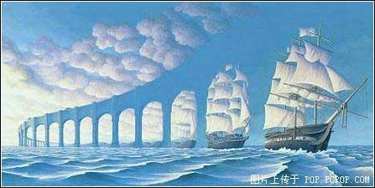
心理图片欣赏

Slide 35
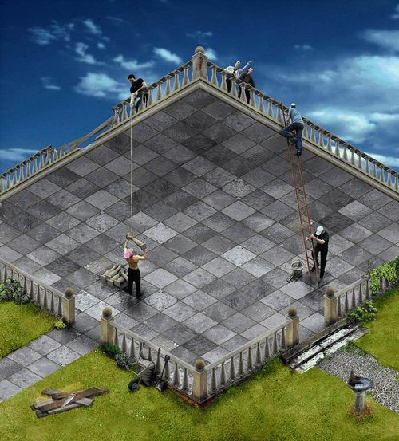
心理图片欣赏

Slide 36
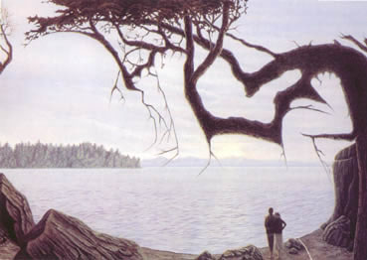
心理图片欣赏

Slide 37
领导者具有十项品德和能力：
十项品德为：使命感；责任感；信赖感；积极性；忠诚老实；进取心；忍耐性；公平；热情；勇气。
十项能力为：思维决定能力；规划能力；判断能力；创造能力；洞察能力；劝说能力；理解人的能力；解决问题的能力；培养下级的能力；调动积极性的能力。

Slide 38
谢谢！

